Slide 1
Projet LHCb-ECAL2
Ludovic Alvado, Nicolas Arveuf, Edouard Bechetoille, Christophe Beigbeder, Guillaume Blanchard, Dominique Breton, Raphael de Neef, Laetitia Guerry, Frédéric Jouve, Baptiste Joly, Laurent Leterrier, Jihane Maalmi, Samuel Manen, Hervé Mathez, Patrick Robbe, Christophe Sylvia, Aurélie Terrisse, Vincent Tisserand, Philippe Vallerand, Richard Vandaele
Patrick Robbe , IJCLab Orsay, Journées R&T 2023, 8/11/2023

Slide 2
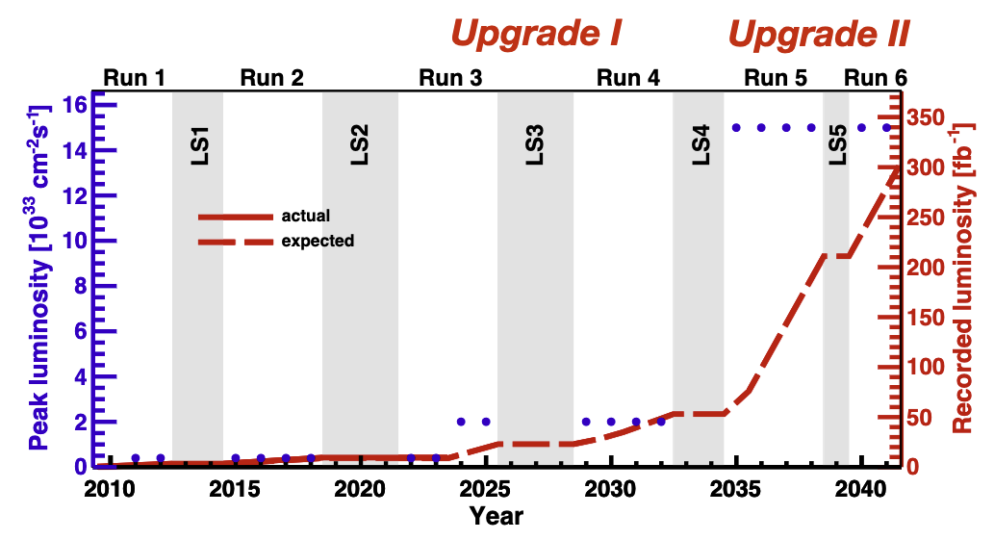
LHCb Upgrade 2
Proposition de construire un nouveau détecteur pour LHCb pour les Run 5 et 6 du LHC, et intégrer 300 fb⁻¹ de données à la fin du LHC

Slide 3
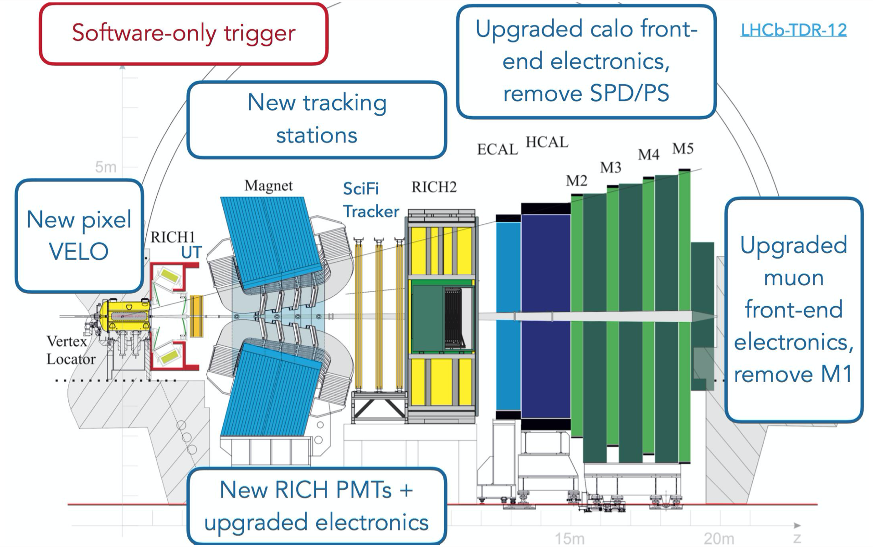
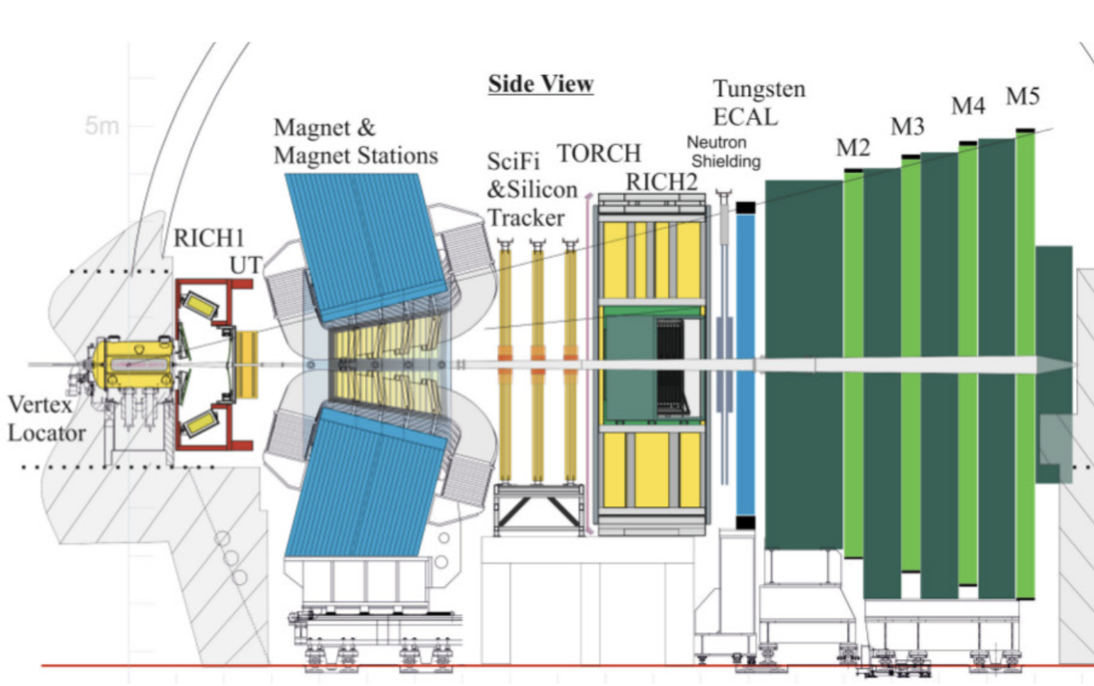
Détecteur pour Upgrade II
Mêmes performances que pour Run 3, avec un pile-up de 40 au lieu de 6
Run 3
Run 5
Même géométrie du détecteur avec des technologies innovantes pour les sous-détecteurs et le data processing
Eléments principaux:
Augmenter la granularité
Ajout de la mesure du temps (résolutions de l’ordre de 10-50 ps)
Résistance aux radiations (jusqu’à 10¹⁶ n_{eq}/cm²)

Slide 4
Planning
Contraintes pour le planning de Upgrade II:
Tous les détecteurs doivent être prêts au début de LS4, en 2033
Démarrage de la construction pendant LS3
Anticipation dès LS3: infrastructure, ECAL et RICH
Durée de LS4 n’est que de 2 ans
Moins de 1 an de commissioning pour profiter au maximum des Runs 5 et 6:
Planification en avance de la phase de commissioning

Slide 5
ECAL upgrade 2: PicoCal
Un des détecteurs d’intérêt pour les groupes français dans LHCb: Calorimètre électromagnétique (PicoCal):
Electronique: LPC Clermont-Ferrand, IJCLab Orsay, LAPP Annecy
Mécanique: LAPP Annecy
Pour Upgrade 2:
Augmenter la granularité: nouvelle structure mécanique
Ajouter la mesure du temps dans les cellules: nouvelle électronique de Front-End et ASIC dédié (SPIDER: « Swift PIpelined DigitizER » )

Slide 6
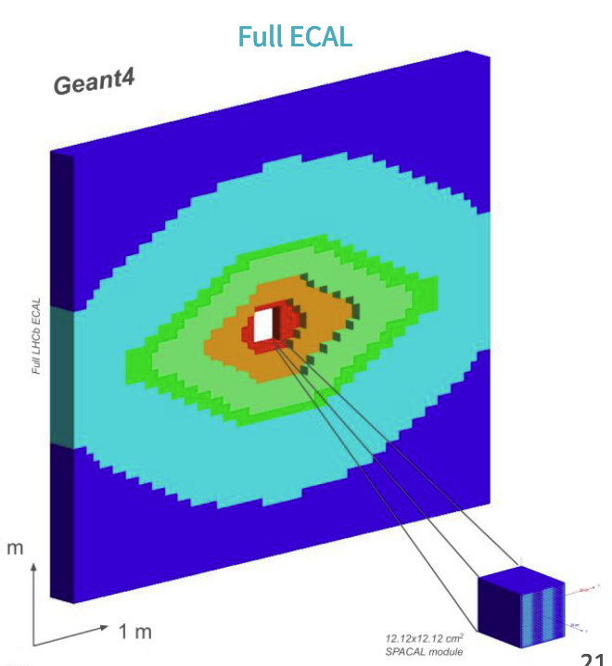
Granularité ECAL
Moyen efficace d’améliorer les performances à haute luminosité
Réorganisation des zones du ECAL en forme de losanges pour mieux suivre les doses de radiation et l’occupation des cellules
Cinq zones de cellules de tailles différentes: (1 module = 1 bloc de 12x12 cm²)
1.5x1.5 cm²: 32 modules (type SpaCal-W) – 2048 cellules
3x3 cm²: 144 modules (type SpaCal-Pb) – 2304 cellules
4x4 cm²: 448 modules (type Shashlik) – 4032 cellules
6x6 cm²: 1344 modules (type Shashlik) – 5376 cellules
12x12 cm²: 1344 modules (type Shashlik) – 1344 cellules
Ajout de segmentation longitudinales à la position du maximum de développement de la gerbe électromagnétique (utile aussi pour l’identification de particules: séparation électron/hadron)
Une cellule = 2 voies pour le readout (1 avant and 1 arrière)
Total de 30208 voies

Slide 7
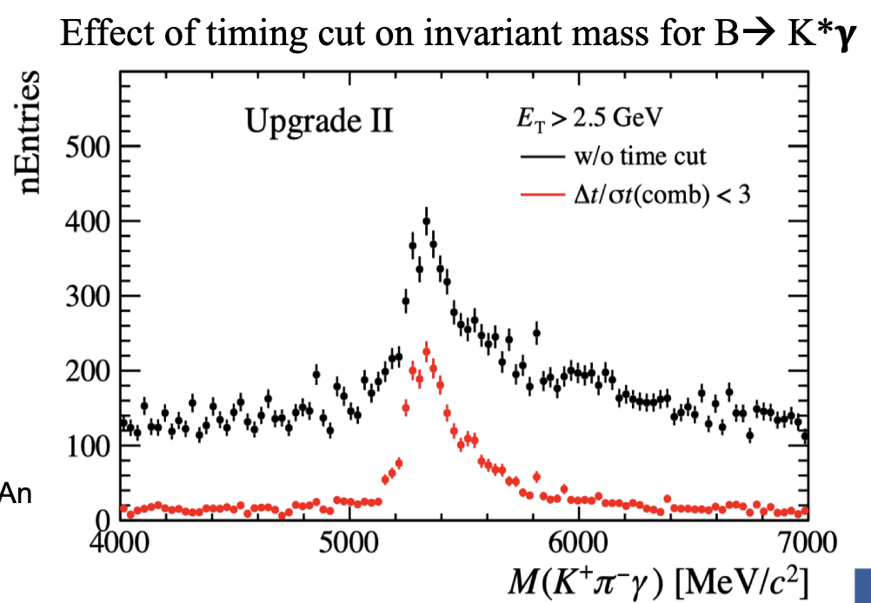
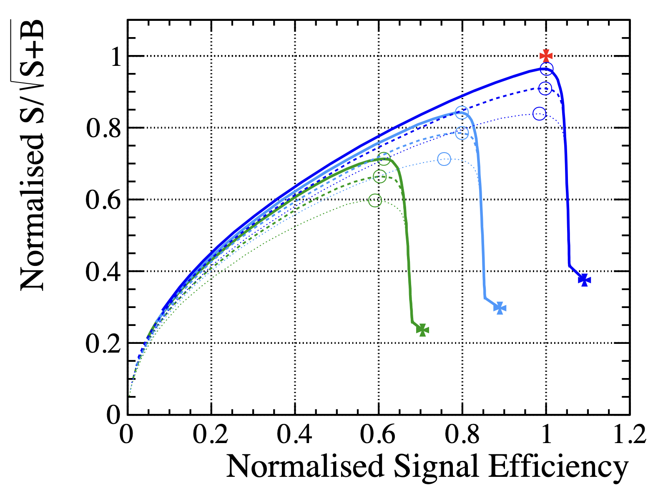
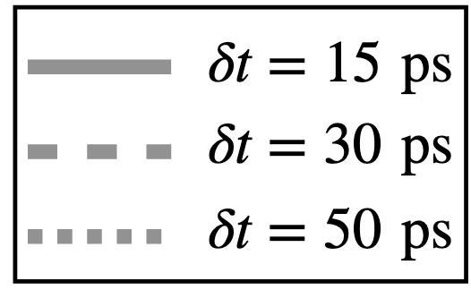
Mesure de temps précise
Pour lutter contre le bruit de fond important dû au pile-up: ajout de la mesure du temps dans le ECAL avec une precision de 15 ps = PicoCal
Sélection des cellules où |t_{ECAL}-t_{PV}|/σ(t)<3
t_{PV} : temps de la collision mesuré par d’autres détecteurs (VELO par exemple)
t_{ECAL} : temps mesuré dans le ECAL, corrigé du temps de vol
σ(t) : résolution en temps du ECAL
Full simulation du signal B⁰→K^{*0} γ avec pile-up
Run 2
Run 5 (15 ps)

Slide 8
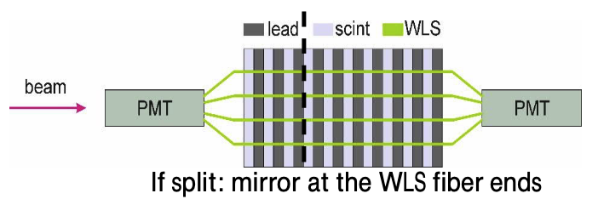
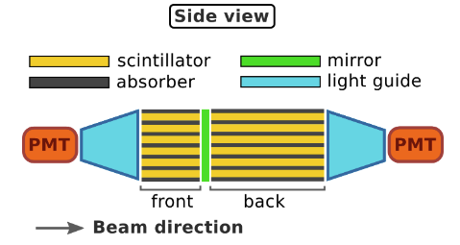
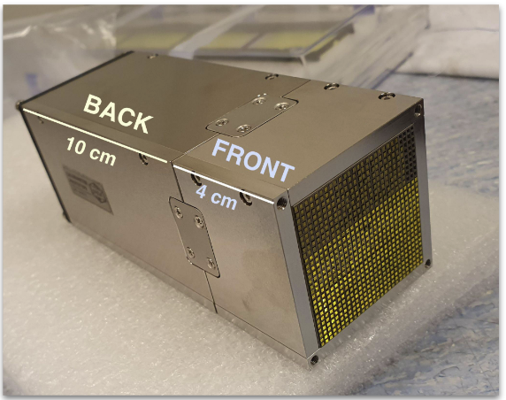
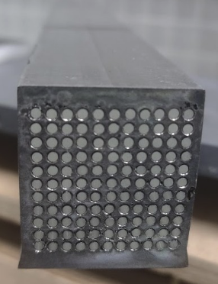
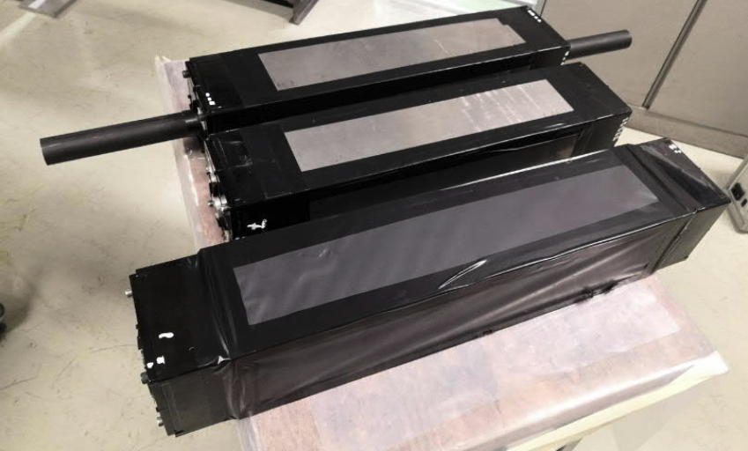
Modules ECAL
R&D en cours pour produire des modules qui permettent la mesure en temps precise pour une resolution en énergie de 10%/sqrt(E)
SHASHLIK:
SPACAL:
Absorbeur W, fibres cristal:
Grande resistance aux radiations et rayon de Molière petit
Absorbeur Pb, fibres polystyrène
Modules actuels: région externe

Slide 9
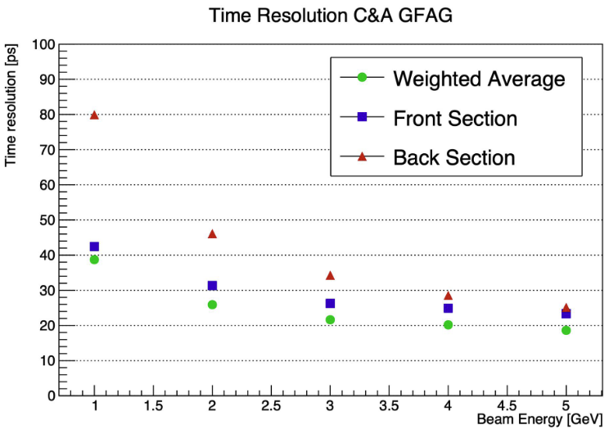
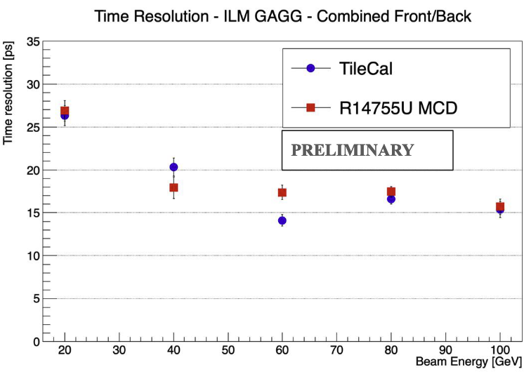
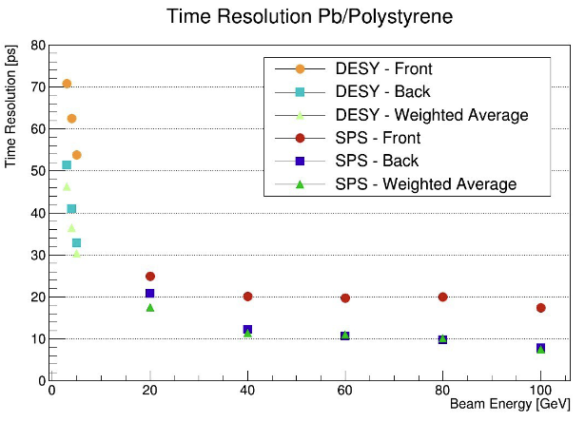
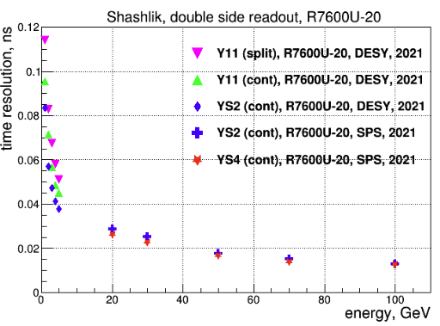
Test faisceaux: résolution en temps
Plusieurs campagnes, à DESY ($e^{±}$ 1 – 6 GeV) et au CERN-SPS (e⁻ 20 – 300 GeV)
Participation de l’équipe IJCLab-LHCb (Manuel Guittière, Christophe Beigbeder, Mariia Buchynska, Raphael De Neef)
Résolution en temps inférieure à 20 ps pour les grandes énergies
DAQ avec 2 systèmes basés sur le “waveform sampling” dans des mémoires analogiques: DRS4 et WaveCatcher (IJCLab – IRFU, Dominique Breton – Eric Delagnes)

Slide 10
Electronique pour ECAL Upgrade II
Architecture:
Lecture par PMTs
Deux chemins séparés avec des ASIC dédiés développés en parallèle, avec la même technologie (TSMC 65 nm):
ASIC temps (SPIDER): waveform TDC dans des mémoires analogiques (R&T IN2P3, Orsay/Clermont-Ferrand/Lyon/Caen)
ASIC énergie (Barcelone, Valence), avec un design proche de l’ASIC actuel (ICECAL): mesure de la charge à la fréquence de 40 MHz sur 12 bits avec des gains différents (gamme dynamique entre E_{T} = 0 to 400 GeV)

Slide 11
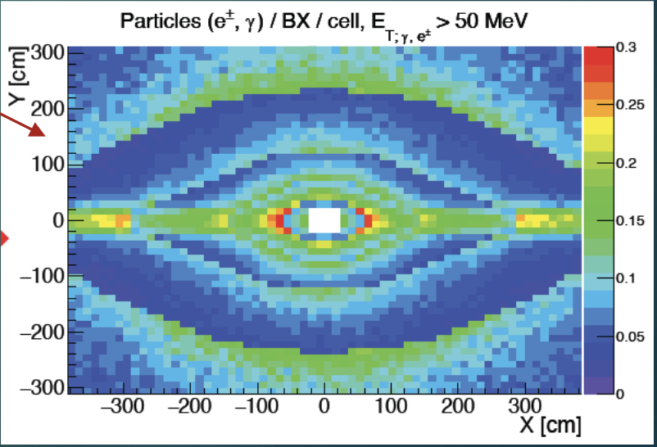
Mesure du temps: contexte
Resolution visée: 15 ps RMS
Sur une gamme dynamique élevée: entre E_{T} = 50 MeV et 5 GeV (facteur 100)
Avec un taux de comptage de 10% (à 40 MHz) initialement
Taux de comptage par voie

Slide 12
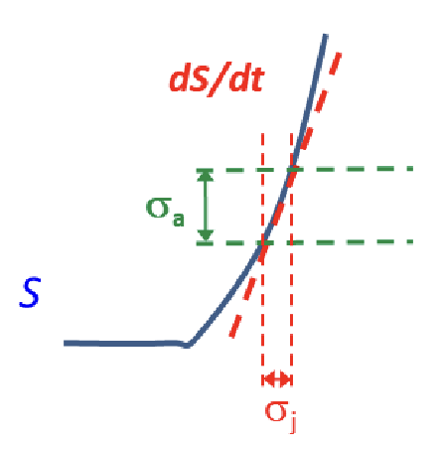
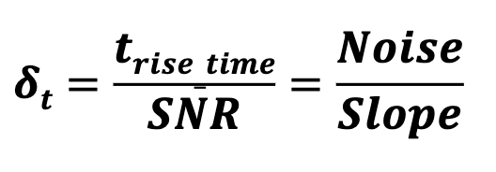
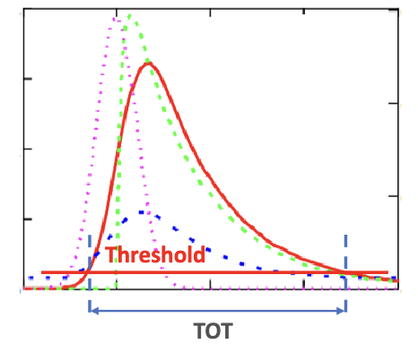
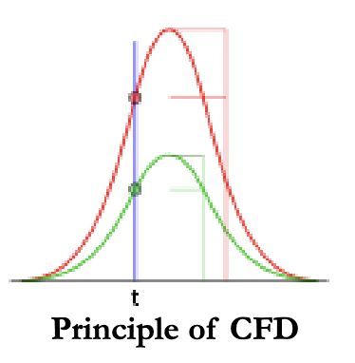
Mesure du temps
Résolution théorique:
Avec les candidats PMTs pour le détecteur, rise time de l’ordre de 1ns
Système classique: TDC (Time to Digital Convertor)
doit être associé à un discriminateur, pour transformer le signal analogique en signal digital.
Cela introduit un jitter supplémentaire et du “time walk”
Amélioration possible en applicant un seuil dépendant de l’amplitude (CFD – Constant Fraction Discrimination) mais besoin de connaitre à priori le maximum de l’amplitude
Cela peut-être compensé (en utilisant le TOT (Time over threshold)), mais avec une precision limitée, particulièrement avec des signaux asymétriques comme ceux des PMTs

Slide 13
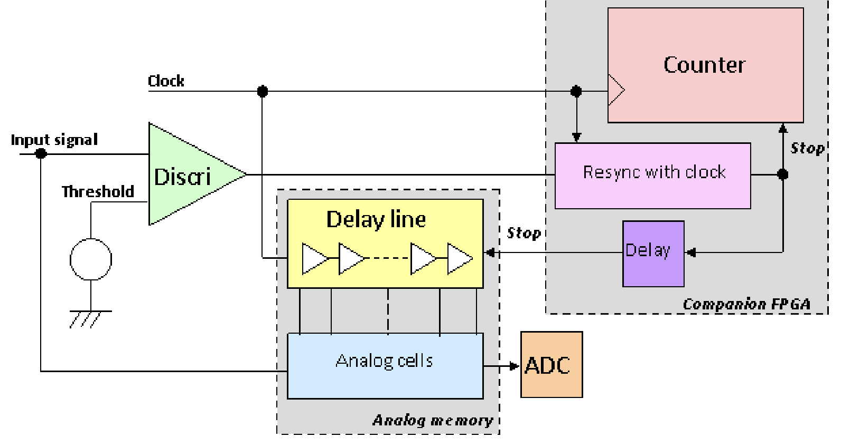
Mesure du temps: Waveform Digitizing
La mesure du temps peut aussi etre faite par échantillonnage de la forme du signal, en utilisant des mémoires analogiques en association avec un FPGA.
Le temps est calculé en utilisant:
un compteur (~1 ns step),
une DLL pour définir la region d’intérêt (~200 ps step)
des échantillons sur la forme du signal:
l’interpolation permet de mesurer le temps avec une précision de quelques ps RMS, avec une calibration précise même pour des signaux de faible amplitude
Les principaux inconvénients:
grand temps mort (~ 100 μs) qui limite l’utilisation à grand taux (but = 40 MHz)
En général besoin d’un trigger

Slide 14
Simulations
Simulation du jitter sur le timing en fonction de l’amplitude du signal en utilisant un signal typique d’un module du ECAL lu par un PMT: rise time = 1.5ns, σ_{noise} = 0.5mV RMS (Philippe Vallerand)
Discriminateur avec gamme dynamique de 1:20 (V_{in} de 50mV à 1V, seuil à 25mV)
Discriminateur avec gamme dynamique de 1:100 (V_{in} de 10mV à 1V, seuil à 5mV)
Digital CFD basé sur la forme du signal avec gamme dynamique de 1:100 (V_{in} de 10mV à 1V)

Slide 15
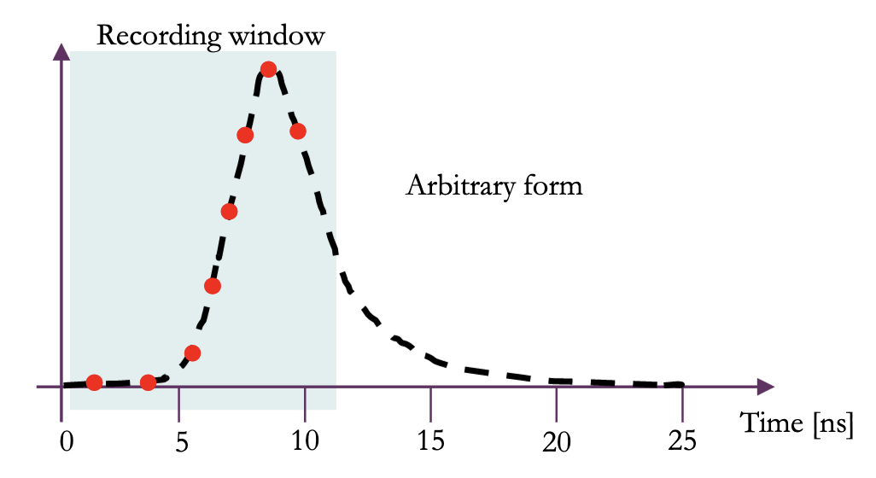
SPIDER
Discriminateur + TDC est bien adapté pour des gammes dynamiques pas trop élevées mais pas pour le cas du ECAL de LHCb
Développement d’un ASIC avecdigitisation de la forme du signal dans des mémoires analogiques: SPIDER
Jitter visible dans la région des basses énergies (où aussi les modules ont des performances dégradées), mais contribution négligeable à haute énergie
Calibration simple, générée de façon interne
L’algorithme d’extraction du temps peut etre modifié pour suivre la dégradation du signal avec les radiations
Challenging mais solution robuste et adaptée à notre problème
Idée principale: enregistrer le signal seulement dans une fenêtre en temps qui est une fraction de la période de l’horloge et selectionner 8 échantillons qui seront utilisés pour le calcul de la mesure de temps via CFD
Cela limite le temps de lecture des mémoires analogiques (40ns/evt @ 200 MHz/échantillon)
Extraction du temps dans un FPGA

Slide 16
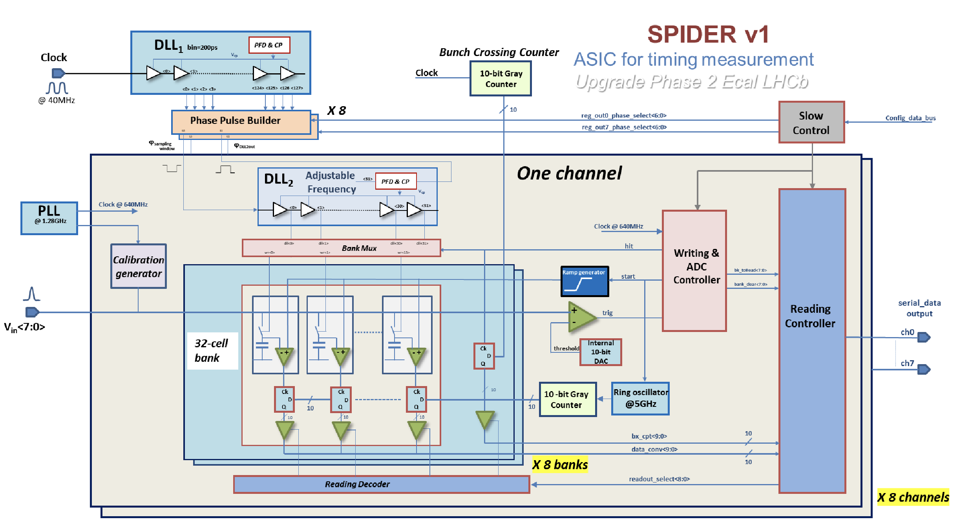
SPIDER: Architecture
Chaque voie est “self-triggering”, avec des discriminateurs individuels
8 banques par voie, qui peuvent être déclenchées sur des Bunch Crossings consécutifs: derandomizer analogique
La fenêtre d’échantillonnage est calée sur le temps de vol des particules par rapport au point d’interaction
La conversion Analogue-Digitale est massivement parallèle, pour pouvoir convertir toutes les banques qui ont déjà “triggé”
Cela permet d’augmenter le taux d’occupation acceptable (jusqu’à 50% au niveau ADC)
Le point de blocage devient la lecture et la capacité en sortie d’envoi des données (jusqu’à 2Gbit/s/voie)

Slide 17
SPIDER: Caractéristiques
Technologie: TSMC CMOS 65nm (disponible pour au moins 10 ans), mais seulement 1.2 V pour l’alimentation
Difficile pour la partie analogique (utilisation de transistors à 2.5 V envisagée mais pas pour la baseline)
Signal d’entrée: rise time 1 – 1.5ns, gamme dynamique: 8mV – 0.8 V dans LHCb
Mais bande passante de quelques GHz pour utilisation avec des détecteurs plus rapides.
Pour obtenir des résolutions mieux que 15 ps RMS sur la grande dynamique:
Une cellule de mémoire (switches/capacitors) avec ~0.8V de gamme dynamique et un niveau de bruit ~0.5mV RMS
Une résolution de 10 bits pour la conversion: 10-bit Wilkinson ADC à 5 GHz pour réduire le temps de conversion
Une DLL1 (128 cellules) @40 MHz, pour fournir un pas de 200ps pour définir le début de la zone d’échantillonage
Une DLL2 (32 cellules) @80 – 640 MHz, pas de 50ps à 400ps pour définir la fréquence d’échantillonage entre 2.5 GS/s et 20 GS/s

Slide 18
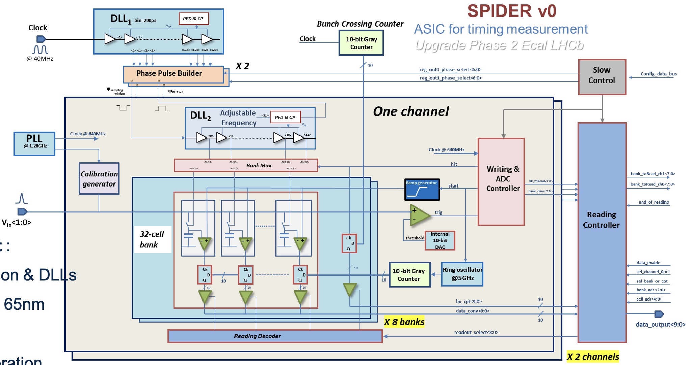
SPIDER: Premier prototype
Contient tous les blocs critiques:
Distribution d’horloge et DLL
Cellules de mémoires en 65nm
”Self-triggering”
Utilisation de plusieures banques
10-bit ADC Wilkinson @5GHz
PLLs
Production au début 2024 et tests dans la foulée

Slide 19
SPIDER: Status
Développement depuis 1 an en collaboration entre 4 labos IN2P3 (Orsay, Clermont-Ferrand, Caen, Lyon), coordonné par Samuel Manen (LPC) et Philippe Vallerand (IJCLab)
Travail réparti en packages:
1 : Architecture
2 : Delay Locked Loop (DLL1 & DLL2)
3 : Partie analogique (cellule mémoire, comparateur pour le déclenchement, comparateur ADC, générateur de rampe) + Echantillonage et ADC (séquence de conversion, controlleur des banques)
4 : Partie digitale pour ADC Wilkinson 10bit
5 : Slow control et readout
6 : Phase Locked Loop (non critique pour le premier prototype)

Slide 20
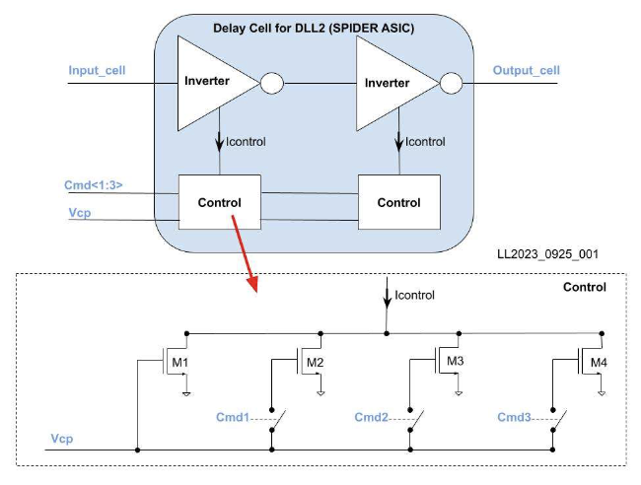
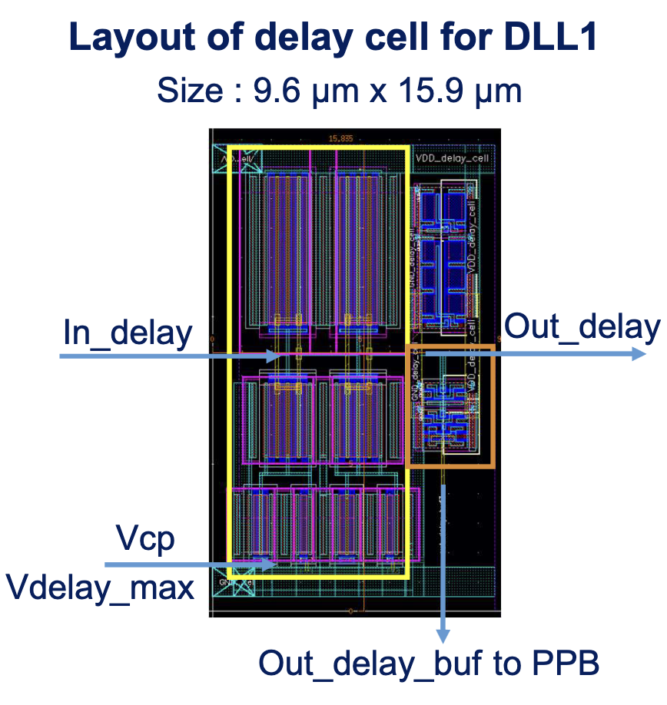
WP2: DLLs
Design de 2 DLLs pour SPIDER: avec contraintes sur consommation et jitter
Si jitter_{DLL} < 2.5 ps sur chaque DLL, la degradation du jitter total est de ~1ps
DLL2
DLL1
En cours de finalisation
Ludovic Alvado, Laurent Leterrier (LPC Caen)

Slide 21
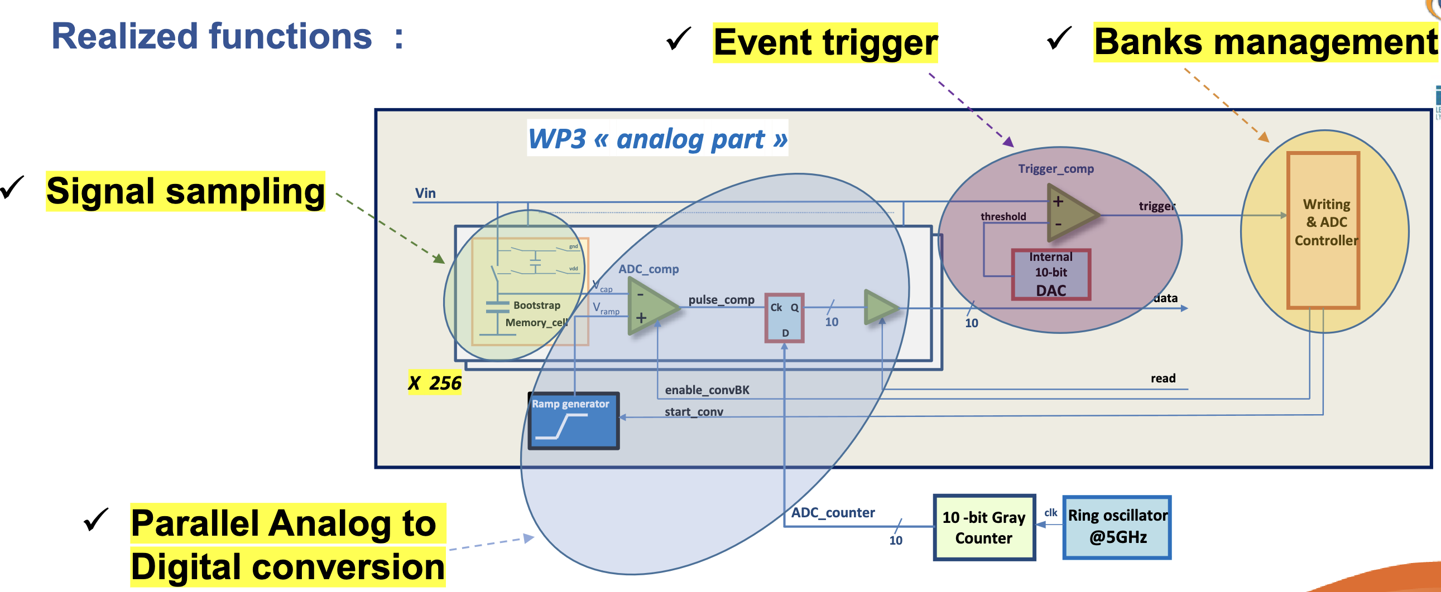
WP3: Partie analogique
Fonctions réalisées:
Simulation de la chaine complète en cours
Baptiste Joly (LPC Clermont), Philippe Vallerand (IJCLab Orsay)

Slide 22
WP4: Partie digitale
3 modules: Time Stamp Gray counter, Fast Gray counter (ADC Wilkinson), Ring oscillator
Status:
10 bit Time Stamp Gray counter : Simulated & PnR done using digital flow
Ring Oscillator 5GHz : Almost Simulated & PnR done using analog flow
10 bit Fast Gray counter Simulated & PnR done using analog flow
RO + Fast Gray counter simulated together and working
TODO : Use a Gray buffer tree with low skew to feed all FF in memory cell (256 cells): analog vs digital flow in discussion …
Nicolas Arveuf (LPC Clermont)

Slide 23
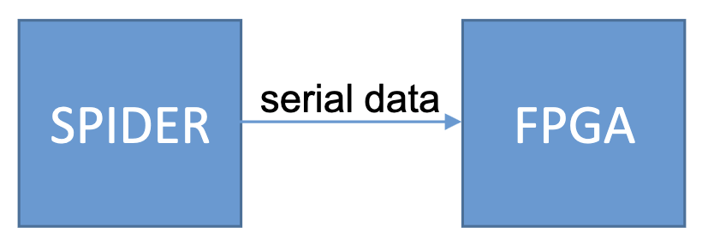
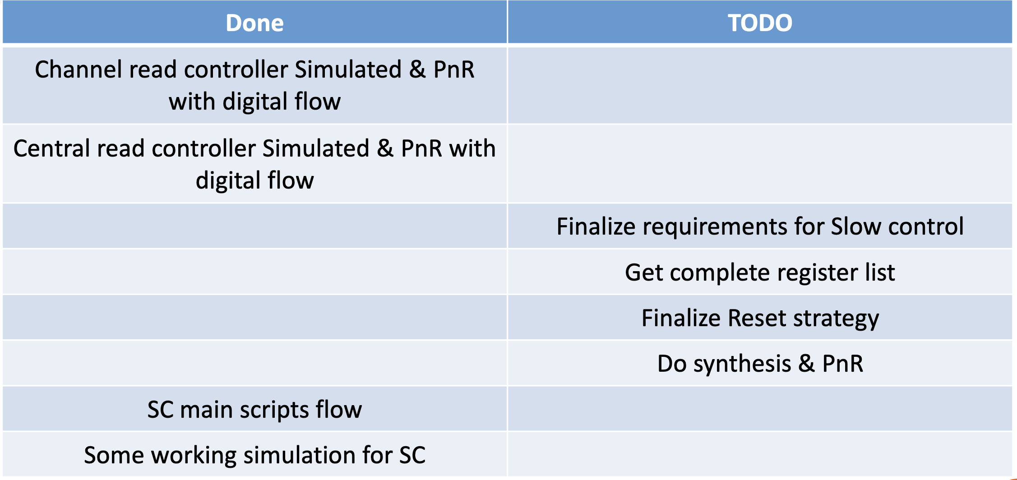
WP5: Slow control et lecture
3 modules: Controleur de lecture central, controleur de lecteur par voie et slow control (i2c)
Pour le prototype: implementation simple avec bus parallèles
Pour la version finale: implementation plus complexe avec serialisation
Nicolas Arveuf (LPC Clermont)

Slide 24
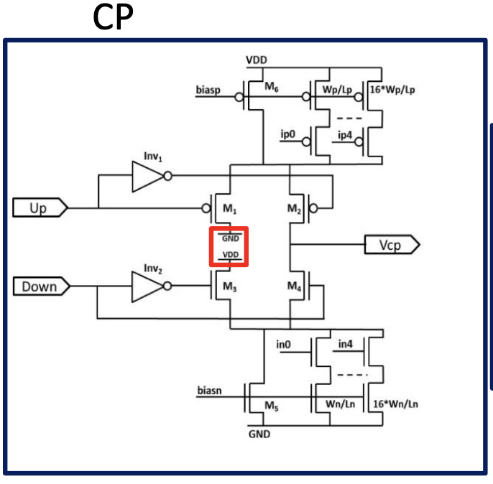
WP6: PLL
Design basé sur 2 R&T précédentes : Lojic130 et FASTIME
Résultats pour le projet SPIDER:
migration de technologie de 130nm à 65nm
Fréquence d’entrée: 40 MHz, fréquence de sortie: 2.56 GHz, jitter absolu amélioré à 0.5ps RMS, locking time < 2μs
Horloge utilisée pour la calibration et les machines d’états
Prochaines étapes:
Layout, et post-layout simulation
SLVS transmitter/receiver (transition en cours à partir du process 130 nm)
Physical PLL
Hervé Mathez (IP2I Lyon)

Slide 25
SPIDER: Calendrier
Objectif: LS4 (2033), 30000 channels
2023: Design SPIDER V0 (2 voies + validation de la technologie)
2024: Caractérisation de SPIDER V0 et design SPIDER V1 (2 voies)
2025: Caractérisation de SPIDER V1 et design SPIDER V2 (multi-voies + tolérence aux radiations)
2026: Caractérisation de SPIDER V2 et design SPIDER V3 (multi-voies + tolérance aux radiations + optimisation)
2027: Caractérisation de SPIDER V3 et design SPIDER V4 (multi-voies + tolérance aux radiations + optimisation + yield)
2028: Caractérisation de SPIDER V4 et design pré-production
2029: Caractérisation of SPIDER pré-production
2030: Production de SPIDER

Slide 26
Conclusions
Pour la calorimétrie 4D et pour le futur PicoCal de LHCb, besoin de développer une électronique avec une très bonne précision en temps sur une gamme d’énergie très grande.
L’association des 2 est un challenge…
Une solution basée sur des “Waveform TDC” est une solution adaptée à ce challenge
La “waveform” contient toutes les informations
Un seuil bas n’a pas d’impact sur la précision de la mesure de temps
Ne considérer que des échantillons dans la partie utile du signal limite le temps de lecture
Cette solution fonctionne aussi pour d’autres types de détecteurs plus rapides, jusqu’à 300ps de temps de montée
Les objectifs principaux:
A court terme:
Réduire le bruit électronique et augmenter la gamme dynamique, en lien avec le développement des modules (PMT en particulier)
Réduire le temps de conversion en conservant le parallèlisme massif de l’ADC
Obtenir le meilleur jitter en temps possible pour les mémoires analogiques
Optimiser le transfert des données vers l’extérieur de l’ASIC
A long terme:
Compression des données on-chip
S’approcher d’occupations de 100%
Mesure combinée du temps et de l’amplitude
En paralléle:
Développement d’une carte Front-End (Companion FPGA)
Développement de bancs tests

Slide 27
Backup

Slide 28
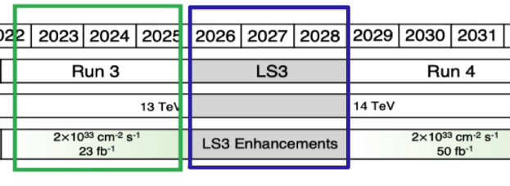
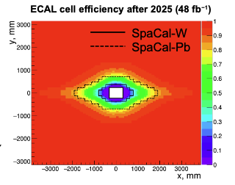
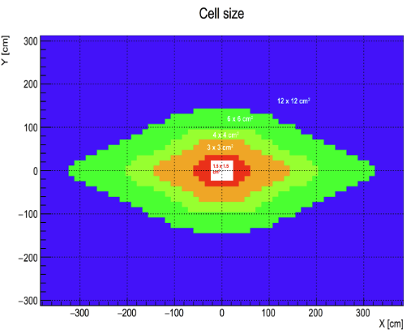
LS3 Consolidation: Upgrade Ib
At the end of Run 3, the inner-most modules of the ECAL will not function anymore due to radiation damages
Since LS3 is long, replace these modules with new modules designed for Upgrade II and re-arrange the existing Sashlik modules in rhombic shape
Configuration:
2x2 cm²: 32 modules (new SpaCal-W and polystyrene fibers) – 1152 cells
3x3 cm²: 144 modules (new SpaCal-Pb) – 2304 cells
4x4 cm²: 176 modules (existing Shashlik) – 1584 cells
6x6 cm²: 448 modules (existing Shashlik) – 1792 cells
12x12 cm²: 2512 modules (existing Shashlik) – 2512 cells
No longitudinal segmentation: 9344 cells (vs. 6046 now)
Since Run 4 conditions are the same as Run 3, no need of timing, but this is the ideal test bench to install the Front-End electronics with timing capabilities foreseen for Upgrade II in the new modules and that we plan to design and build in Orsay
April/May 2023: Internal review to approve this plan
September 2023: Light-weight TDR for LHCC

Slide 29
Scheduling

